Slide 1
АТОМЭКО, Москва, 16.10.2012
Основные принципы
системы обращения с ОЯТ
в Российской Федерации
Барышников М.В.
Руководитель проектного офиса
«Создание системы обращения с ОЯТ»

Slide 2
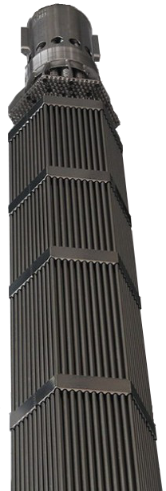

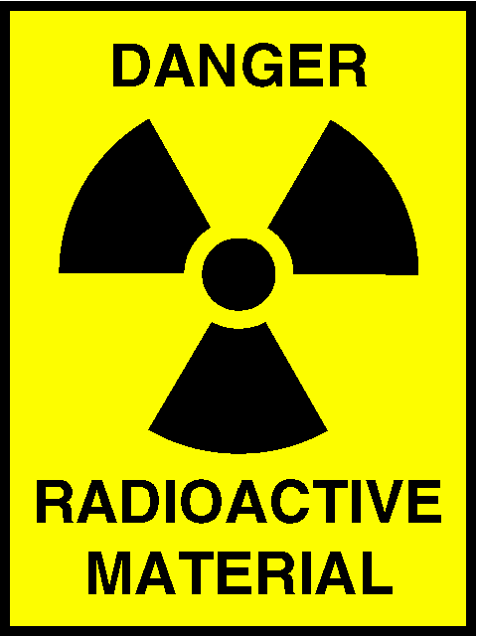
Отработавшее Ядерное Топливо
Spent Nuclear Fuel
Неизбежный продукт.
inescapable
Ценный продукт.
valuable
Опасный продукт.
dangerous
Notes:
Два слова о предмете деятельности. Уверен, что большинство из вас прекрасно понимают важность темы обращения с ОЯТ и её место в ядерной энергетике и экологии, тем не менее, для того, чтобы говорить на одном языке, я расскажу, что понимается под этим в рамках данной презентации.
Отработавшее ядерное топливо – это продукт работы ядерного реактора. Так же как наработанное в реакторе тепло, электричество, произведенное из него, научные знания, если речь идёт об исследовательском реакторе, медицинские радиоизотопы, модифицированные материалы и т.д.
ОЯТ – это неизбежный продукт: то есть если изотопы можно не нарабатывать, электричество можно не производить, то от ОЯТ никуда не денешься.
ОЯТ – это ценный продукт: оно содержит в себе достаточно много материалов, которые ценны человечеству; ценность этих материалов может и должна обсуждаться (стоит их извлекать или это пока слишком дорого), но то что в ОЯТ присутствуют делящиеся уран и плутоний, РЗМ, которые нужны всем и везде, это факт.
ОЯТ – это опасный продукт: те самые делящиеся материалы, а также наши любимые цезий, кобальт и прочие источники излучения делают ОЯТ крайне неудобным в обращении: оно и радиоактивно, и греется, и – если в воде то - водород нарабатывает. В общем, неприятная вещь.
Ну и, наконец, ОЯТ у нас много. Это как в том анекдоте, помните: две новости, плохая и хорошая: плохая в том, что мы обнищали до того, что скоро будем есть траву; а хорошая – я знаю место, где этой травы видимо-невидимо. Так и у нас: этого самого неизбежного, ценного и опасного продукта накопилось только в России порядка 22 тыс.тонн.

Slide 3
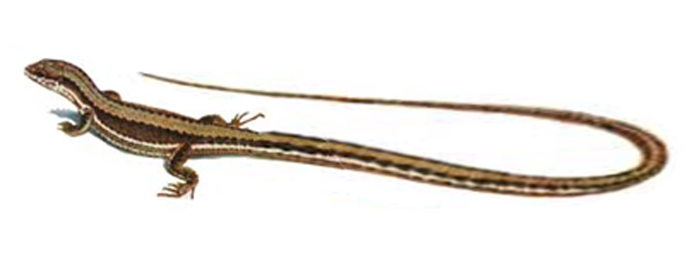

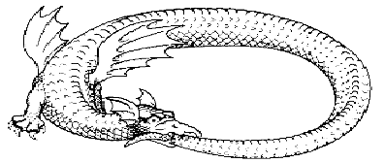
ЗСЖЦ back-end
Очень велик
too long
Отбросить?
to fall off?
Замкнуть!
to close!
Notes:
Очевидно, что с ним надо что-то делать. И очевидно это давно: обращение с ОЯТ давно уже является важнейшей составляющей ядерного топливного цикла. Хронологически эта составляющая находится в конце, отсюда её международное название back-end. Мы её называем более уважительно: ЗСЖЦ. Но суть остаётся той же: это – хвост. То есть то, что сзади. Причем, отбросить его, как могла бы сделать ящерица, как мы понимаем из предыдущих рассуждений, не так-то просто: он и ценен и опасен и слишком велик. Но и тащить его за собой тоже уже становится неудобно: у нас это 22 тыс.тонн, а в США их 70 тыс. А это - заполненные бассейны на станциях, это забитые хранилища, которые вполне могут начать мешать атомным станциям функционировать, а у населения вызывают оправданную озабоченность по части гарантий безопасности. Хорошо бы этот хвост замкнуть, и мы, я имею в виду Росатом, да и всю мировую научно-техническую общественность, вовсю работаем над этим. Но пока замыкание ЯТЦ – это перспективы 10-15 летние, а может, и позже. А проблема стоит уже сейчас.

Slide 4
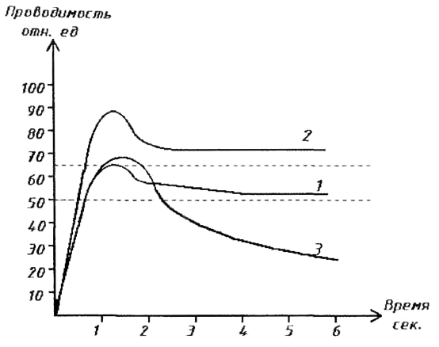
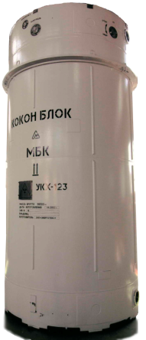


Что делать с хвостом? what to do with the back-end?
Сделать так, чтобы хвост не рос
to prevent SNF accumulation
Утилизировать наследие
to utilize the nuclear heritage
Вот, собственно, зачем мы создаем
ту самую систему обращения с ОЯТ
that’s why we develop the system of SNF management
Notes:
Таким образом, задача, которая перед нами стоит – это сделать так, чтобы хвост не рос. Чтобы ОЯТ не накапливалось. А если и накапливалось, то в специально отведённых для этого местах, безопасных, контролируемых и т.д. И вторая задача, которая, в общем, родственна первой – это удалить хвост уже имеющийся. То есть собрать и утилизировать всё то ОЯТ, что досталось нам в наследство от эпохи становления Атомной энергетики.

Slide 5

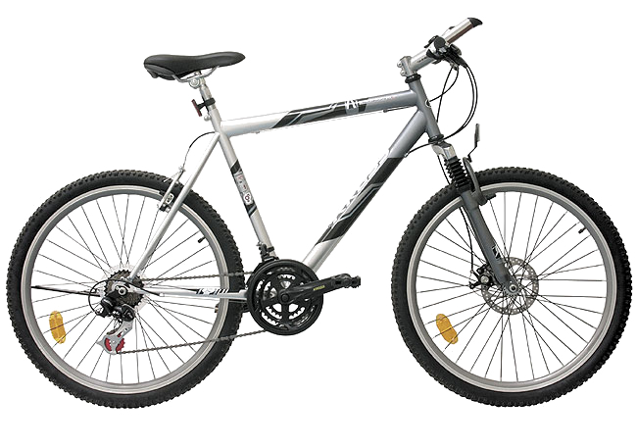
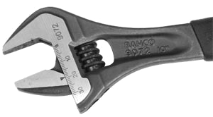
Базовые принципы the main principles
должны быть несомненны
have to be undoubtful
Безопасность
safety
Понятность
clarity
Развитие
development
Notes:
Теперь о базовых принципах. Раз уж мы создаем систему, создаем её надолго, то она, очевидно, должна строиться на фундаментальных, неоспоримых ценностях. На тех черепахах, слонах и китах, надежность которых не вызывает сомнения.
Итак, первый принцип, на котором строится система обращения с ОЯТ, это безопасность. То есть главным критерием всего: принимаемых решений, выбираемых целей, намечаемых в рамках системы задач, должна быть безопасность. Ядерная, радиационная, экологическая, физическая, производственная и т.д. Тут по-моему расшифровывать особо нечего: понятно, что своих детей, да и себя самих себя, мы должны защищать от опасности и уж точно не создавать такие опасности сами.
Вторым принципом системы обращения с ОЯТ является понятность. То есть её составляющие, её механизмы должны быть очевидны всем участникам процесса: и наработчикам ОЯТ, и тем, кто это ОЯТ у наработчика заберет на переработку или на хранение, и населению, которое должно знать, кто именно гарантирует ему ту самую безопасность, как именно он это сделает и т.д.
Третий основной принцип – это развитие. Система обращения с ОЯТ должна на наш взгляд, обеспечивать возможность роста: прежде всего, роста эффективности: обращение с ОЯТ должно год от года, обходиться дешевле, оставаясь при этом безопасным. При этом нужно понимать, что дешевле обращение с ОЯТ должно становиться в наших общих интересах, то есть в интересах всех тех, кто пользуется электроэнергией и за нее платит. Ведь в конечном итоге обращение с ОЯТ входит в тариф на электроэнергию. Система должна стимулировать развитие новых способов обращения с ОЯТ, новых технологий переработки, новых подходов к хранению. Опять же безопасных. И, как следствие этих изменений, система обращения с ОЯТ должна поддерживать развитие ядерной энергетики, с тем, чтобы она несомненно стала наиболее экологичным и наиболее экономичным способом получения энергии.

Slide 6
Нормы обращения с ОЯТ
SNF regulations
Закон об использовании Атомной Энергии
(от 21 ноября 1995 года № 170-ФЗ),
Закон о радиационной безопасности населения
(от 9 января 1996 года № 3-ФЗ),
Закон о санитарно-эпидемиологическом благополучии населения
(от 30 марта 1999 года № 52-ФЗ),
Закон о специальных социально-экологических программах
(от 10 июля 2001 года № 92-ФЗ),
Закон об охране окружающей среды
(от 10 января 2002 года № 7-ФЗ),
Закон о Государственной корпорации по атомной энергии «Росатом»
(от 1 декабря 2007 года № 317-ФЗ).
Notes:
Вот основные задачи, вот три базовых принципа, а теперь – самое интересное: как же именно мы собираемся эти принципы развивать, какими конкретными инструментами мы будем заколачивать эти гвозди.
Во-первых, закон. Нормы обращения с ОЯТ разбросаны сейчас по разным законам:
это и закон об использовании Атомной Энергии (от 21 ноября 1995 года № 170-ФЗ),
и закон о радиационной безопасности населения (от 9 января 1996 года № 3-ФЗ),
и закон о санитарно-эпидемиологическом благополучии населения (от 30 марта 1999 года № 52-ФЗ),
и закон о специальных социально-экономических и экологических программах (от 10 июля 2001 года № 92-ФЗ),
и закон об охране окружающей среды (от 10 января 2002 года № 7-ФЗ),
и закон о Государственной корпорации по атомной энергии «Росатом» (от 1 декабря 2007 года № 317-ФЗ).
Это, во-первых, не слишком удобно. А во-вторых, не отражает целостной картины. Т.е. не выполняется тот самый принцип понятности. Поэтому мы создаем свой закон, Федеральный закон об обращении с отработавшим ядерным топливом. На сегодня существует пока лишь только проект, который до конца октября – я надеюсь – будет разослан на рецензию в ФОИВы. Поэтому всех его деталей, я раскрывать пока не буду, но о принципиальных постулатах расскажу.

Slide 7
Хочу всё знать total knowledge
Ядерное топливо, в отношении которого не установлена технологическая схема обращения с отработавшим ядерным топливом, образующимся в результате его применения, к использованию запрещено.
It is prohibited to use the nuclear fuel, for which there are no established technological scheme for the spent nuclear fuel, formed as a result of its irradiation.
Перестанет появляться «беспризорное» ОЯТ
no unexpected SNF
Можно рассчитать стоимость ЗСЖЦ
back-end cost could be easily calculated in advance
Полная ясность в любой момент времени
clarity in any moment of time
Notes:
Первый из них это «хочу всё знать», согласно которому еще до того, как ядерное топливо, свежее, будет загружено в реактор, мы все должны знать что с ним будет после того, как оно из реактора будет выгружено: где оно будет выдерживаться, куда будет направлено: сразу ли на переработку или сначала на хранение, сколько будет храниться, как перерабатываться, где всё это будет происходить, что станет с продуктами переработки и т.п. Больше того, ядерное топливо, в отношении которого не установлена технологическая схема обращения с отработавшим ядерным топливом, образующимся в результате его применения, к использованию будет запрещено. Таким образом, в стране перестанет появляться т.н. беспризорное ОЯТ, как, например, ОЯТ ЭГП Билибинской станции, для которого мы сегодня (только сегодня! Хотя станция функционирует уже лет 30, наверное, да?) решаем что же нам с ним делать. Ну об этом сегодня еще расскажут подробнее. Другая необходимость такого постулата в том, что знаю ту самую технологическую схему будущего обращения с ОЯТ, наработчик сможет еще до погрузки ОЯТ в реактор рассчитать во сколько ему обойдется этот хвост. То есть спланировать свои расходы, инвестиции и т.д. Ну и третья причина в том, что население, обыватели будут спокойны: в любой момент времени они могут взглянуть на эту технологическую схему и понять, что да, детям не достанется ничего неизвестного: уже сейчас есть понимание как и что произойдет с ОЯТ через 30, 50, 100 и далее лет.

Slide 8
Загрязнитель платит pollutant pays
Тариф полного цикла: стоимость технологической схемы обращения с ОЯТ должен полностью покрывать наработчик.
SNF producer must cover all the costs of the technological scheme, so called ‘full-fare’.
Финансовая ответственность
financial responsibility
Финансовая обеспеченность
enough money
Notes:
Второй постулат это «загрязнитель платит», устанавливающий правовую и финансовую ответственность наработчика ОЯТ за обращение с ним. То, есть, проще говоря: кто ОЯТ нарабатывает, тот и несёт полную ответственность за его утилизацию. Ту самую стоимость технологической схемы обращения с ОЯТ должен полностью покрывать наработчик. Так называемый тариф полного цикла. Как это должно быть сделано: разовым платежом при передаче ОЯТ или рассроченным на время облучения, или, может быть, разовым, но на момент покупки свежего ОЯТ – это вопросы пока дискуссионные. Важно то, что платит наработчик. И всегда понятно с кого и за что спросить.

Slide 9
Заплатил и забыл pay and forget
После оплаты услуг по обращению с ОЯТ, ответственность с наработчика снимается и переходит к организации, уполномоченной на дальнейшее обращение с ОЯТ.
When the SNF producer pay for the SNF management, all the responsibility transfer to the authorized company.
Наработчик занимается основной деятельностью
SNF producer devotes its activity to the core business
Обращением с ОЯТ занимаются профессионалы
SNF management is made by the professionals
Концентрация компетенций
SNF skills concentration
Notes:
Третий постулат – «заплатил и забыл», то есть иначе говоря, разделение ответственности: наработчик после того как оплатил услуги по обращению с ОЯТ, может не переживать за то, что спустя годы к нему придут и потребуют оплатить еще и захоронение стекла и какой-нибудь транспорт. Что сейчас случается сплошь и рядом: часть ОЯТ АМБ, давным-давно вывезено на ПО Маяк, однако концерн сейчас оплачивает работы по подготовке к его переработке, что, в общем, мог сделать давно. Но не сделал и поэтому сейчас должен тратить деньги на это свое наследие, тогда как прибыль ему оно давно уже приносить перестало. Итак, после оплаты услуг по обращению с ОЯТ, ответственность с наработчика снимается и переходит организации, уполномоченной на дальнейшее обращение с ОЯТ: будь-то хранение или переработка.

Slide 10
Инфраструктура обращения с ОЯТ
SNF infrastructure
2012 | 2025
Завод 235 ПО «Маяк» - переработка ОЯТ ВВЭР-440, дефектного ОЯТ РМБК (в ограниченном количестве), ОЯТ БН-600, ОЯТ ИР, ОЯТ транспортных установок | Завод-235 ПО «Маяк» - переработка ОЯТ ВВЭР-440, дефектного ОЯТ РМБК, ОЯТ БН-600, ОЯТ ИР, транспортных установок и другого «немасштабного» ОЯТ
ХОТ-1 ГХК – мокрое хранение ОЯТ ВВЭР-1000, ХОТ-2 ГХК - сухое хранение ОЯТ РБМК-1000. | ХОТ ГХК – сухое хранение ОЯТ ВВЭР-1000, ОЯТ РБМК
НИИАР, зд.177 – хранение ОЯТ ИР: ФЭИ, зд.125 – хранение ОЯТ ИР
Комплекс разделки ОЯТ РБМК Ленинградской АЭС действует в опытно-промышленном режиме | Комплекс разделки ОЯТ заканчивает отправку на хранение/переработку ОЯТ Ленинградской АЭС. «Экватор» пересекли аналогичные комплексы на Курской АЭС и Смоленской АЭС.
Белоярская АЭС – ожидает вывоза на переработку ОЯТ АМБ | РТ-2 ГХК (включая ОДЦ как первую нитку) – переработка ОЯТ ВВЭР-1000, возможно ОЯТ БН-800, ОЯТ РБМК.
Билибинская АЭС – ожидает решения ОЯТ ЭГП | МОКС ГХК – производство ТВС БН-800 из регенерированного урана и плутония, полученных из ОЯТ
Береговые базы ВМФ, Площадки исследовательских институтов – временное хранение ОЯТ | ОЯТ ИР и транспортных установок вывозится и перерабатывается «с колес»
 | Кроме того:
 | Освоение РЕМИКС-технологии Освоение ПЯТЦ
Notes:
Итак, это будет закон. Который создаст условия, при которых хвост не растет.
Но для того, чтобы он, уже существующий, ещё и уменьшался, необходимо не только это. Необходимо ещё развивать инфраструктуру. Образно говоря, ножницы или там нож, чтобы хвост этот подрезать.
Мы движемся и в этом направлении тоже. Что из себя представляет инфраструктура обращения с ОЯТ сейчас и что мы видим в перспективе 2025 года:
Принципиальное отличие перспективной картинки от картинки сегодняшней – это значительный рост мощностей по переработке: с реконструкцией перерабатывающего производства ПО Маяк и введением в строй завода РТ-2 суммарная мощность российских предприятий составит порядка 1200 тонн ОЯТ в год. Таким образом, объемы переработки превысят объемы накопления (напомню, что на сегодня это – порядка 650 тонн ОЯТ/год, а в 2025 году будет порядка 1000 тонн с учетом экспансии ВВЭР за рубежом).

Slide 11






Основные объекты инфраструктуры basic objects of SNF infrastructure
МОХ-ПРОИЗВОДСТВО
ОПЫТНО-ДЕМОНСТРАЦИОННЫЙ ЦЕНТР (ПУСКОВОЙ КОМПЛЕКС)
ВВОД В ЭКСПЛУАТАЦИЮ «СУХОГО» хот-2 ДЛЯ ввэр-1000
РЕКОНСТРУКЦИЯ ЗАВОДА РТ-1 ПО «МАЯК»
2012
2013
2014
2015
2016
2017
2018
2019
2020
2021
2022
2023
2024
2025
2026
2027
2028
2029
2030
ОПЫТНО-ДЕМОНСТРАЦИОННЫЙ ЦЕНТР (250 Т/Г)
ВВОД в эксплуатацию завода РТ-2
(вторая очередь, 700 т/Г)
Вывод из эксплуатации «МОКРОГО» ХОТ-1
Вывод из эксплуатации завода РТ-1 ПО «Маяк»
Notes:
Календарный план работ по достижению этих вот рубежей приведет на традиционной уже картинке. Возможно, некоторым из вас она уже надоела, т.к. кочует из презентации в презентацию вот уже года два, наверное. Но в том-то её и сила, что за это время она не меняется: убираются только стрелочки слева: удалили стрелочку с пуском сухого ХОТ-2 на ГХК в 2011 году, в 2012 удалили комплекс разделки ОЯТ на ЛенАЭС. Но стрелочки справа остаются, планы не меняются. И работа, смею вас заверить, движется. Да, движется порой очень тяжело, да проблем возникает много. И коллеги, сидящие в этом зале, могут и будут о них рассказывать. Но как бы то ни было, работа идёт.

Slide 12
Действующие лица basic subjects of the SNF infrastructure
Правительство РФ
Russian Government
Орган государственного управления
Governmental Body
Уполномоченная компания
Authorized
Company
Уполномоченная компания
Authorized
Company
Уполномоченная компания
Authorized
Company
Notes:
Ну и, наконец, пара слов о действующих лицах и исполнителях. В перспективе нам видится, что обращение с ОЯТ возьмут на себя специализированные, т.н. уполномоченные организации. Уполномоченная в соответствии с Федеральным законом на осуществление долгосрочного хранения и (или) переработки ОЯТ, а также иные виды деятельности, скажем перевозку ОЯТ или его разделку. И будет некий орган государственного управления, в обязанности которого будет входить выработка концептуальных положений об обращении с ОЯТ, утверждение технологических схем обращения с ОЯТ, контроль достаточности средств и другие функции управления в целом. Ну и над ОГУ – правительство РФ, которое утверждает концепцию, принимает решение о ввозе и вывозе ОЯТ и вообще контролирует международную деятельность в области обращения с ОЯТ, т.е. выполняет федеральные функции. Кроме этого, правительство принимает решение о финансировании деятельности, связанной с обращением с отработавшим ядерным топливом, находящимся в федеральной собственности.
То есть если закон был бы принят уже завтра, то можно предположить, что Правительство осталось бы Правительством, органом государственного управления видимо стал бы Росатом, а уполномоченными организациями – ПО «Маяк», ГХК, возможно, Атомспецтранс. Но поскольку до принятия закона есть еще время, то о работе на рынке обращения с ОЯТ могут подумать и другие организации. Думаю, что требования к таким организациям по-прежнему будут жесткими и бескомпромиссными в части лицензирования, но зато условия работы на рынке станут более прозрачными. Так что всех, кто ещё не задумывался о переработке ОЯТ, как об ответственном, но выгодном бизнесе, приглашаю это сделать.

Slide 13
Резюме summary
ОЯТ - неизбежный, ценный и опасный продукт. Его много. Нужно что-то делать, а именно: прекратить накапливание и упорядочить уже накопленное.
Делать это нужно так, чтобы обеспечивались безопасность, понятность и развитие. На этих принципах и создается система обращения с ОЯТ.
Система строится на развитой инфраструктуре: централизованные ХОТ, комплексы по переработке ОЯТ при них, производство МОКС-топлива для БН, развитие новых технологий замыкания ЯТЦ.
Система опирается на стройную законодательную базу: ФЗ ОЯТ с основными постулатами «хочу всё знать», «загрязнитель платит», «заплатил и забыл».
Система предполагает три уровня управления обращением с ОЯТ: Правительство РФ, ОГУ и уполномоченные организации. Стать уполномоченной организацией сложно, но можно – система будет прозрачной.
Notes:
Выводы:
ОЯТ = неизбежный, ценный и опасный продукт. Его много. Нужно что-то делать, а именно: прекратить накапливание и упорядочить уже накопленное.
Делать это нужно так, чтобы обеспечивалась безопасность, понятность и развитие. На этих принципах и создается система обращения с ОЯТ.
Система строится на развитой инфраструктуре: централизованные ХОТ, комплексы по переработке ОЯТ при них, производство МОКС-топлива для БН, развитие новых технологий замыкания ЯТЦ.
Система опирается на стройную законодательную базу: ФЗ ОЯТ с основными постулатами «хочу всё знать», «загрязнитель платит», «заплатил и забыл».
Система предполагает три уровня управления обращением с ОЯТ: Правительство РФ, ОГУ и уполномоченные организации. Стать уполномоченной организацией сложно, но можно – система будет прозрачной.

Slide 14

Заключение conclusion
Cистема обращения с ОЯТ, создаваемая в настоящее время в России, позволит обеспечить безопасную утилизацию ОЯТ на всех стадиях обращения с ним: от ворот атомной станции до захоронения РАО. Кроме того, четко работающая и всем понятная система позволит создать благоприятный инвестиционный климат вокруг объектов утилизации ОЯТ. Всё это должно дать новый толчок развития атомной энергетики.
Russian System of SNF management will provide a safe handling of the spent nuclear fuel at all the stages: from the NPP gate up to the radwaste storage. In addition, clear and transparent system will create a favorable investment climate around the SNF facilities. All together it should give a new impetus to the development of nuclear energy.
Notes:
И программное заключение для прессы: стройная система обращения с ОЯТ, создаваемая в настоящее время в России, позволит обеспечить безопасное решение вопроса утилизации ОЯТ с точки зрения механизма обращения с ним на всех стадиях от ворот атомной станции до размещения РАО на долговременное хранение. Кроме того, четко работающая и всем понятная система позволит создать благоприятный инвестиционный климат вокруг объектов утилизации ОЯТ. Всё вместе должно дать новый толчок развития атомной энергетики.

Slide 15
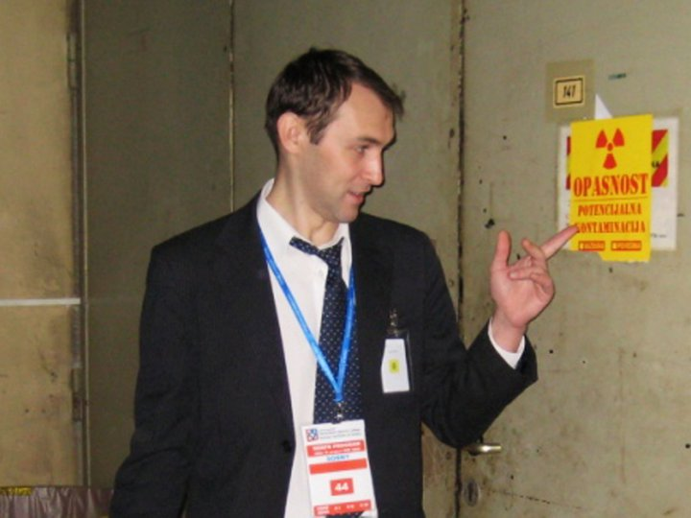
Спасибо за внимание!
Thank you very much for your attention!
Михаил Барышников
Mikhail Baryshnikov
Госкорпорация «Росатом»
State Atomic Energy Corporation ROSATOM
Руководитель проектного офиса
Создание системы обращения с ОЯТ
Head of Project Office for
Spent Nuclear Fuel Management
Tel. +7-499-949-2760
Fax +7-499-949-2000
MiVBaryshnikov@rosatom.ru
www.rosatom.ru

